Slide 1
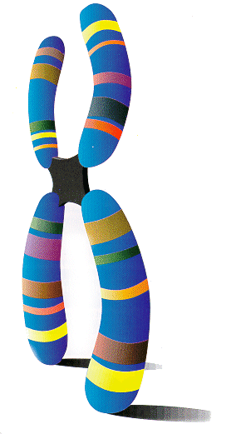
Взаимодействие генов и их множественное действие
Автор Долгорукова С.В.,
учитель биологии и географии
высшей категории
МОУ гимназия № 2 г.Екатеринбурга

Slide 2
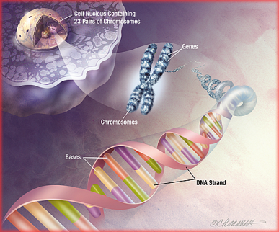
СЛОВАРЬ
Ген – структурная единица наследственной информации, контролирующая развитие определенного признака или свойств.

Slide 3
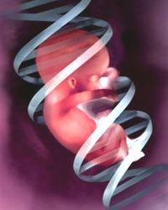
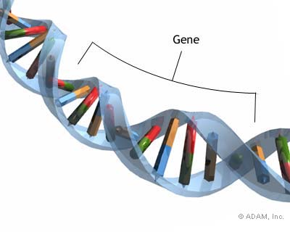
Ген — материальный носитель наследственной информации, совокупность которых родители передают потомкам во время размножения.
ген

Slide 4
Взаимодействие генов
Взаимодействие аллельных генов
Взаимодействие неаллельных генов
Полное
доминирование
Неполное
доминирование
Эпистаз
Полимерия
Кодоминирование
Кооперация
Комплементарность

Slide 5
Взаимодействие аллельных генов
Полное доминирование
При полном доминировании доминантный аллель полностью подавляет действие рецессивного аллеля.
Расщепление по фенотипу в F2 3:1

Slide 6
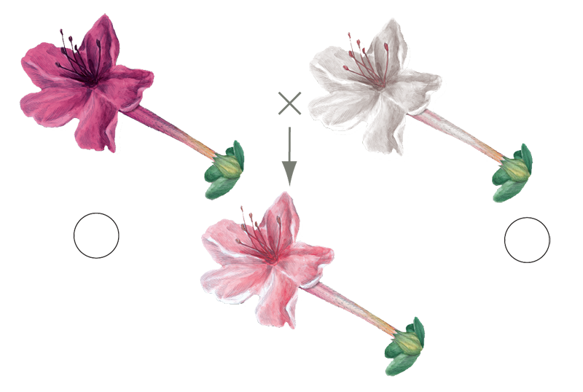
Наследование при неполном доминировании
АА
аа
Аа

Slide 7
Взаимодействие аллельных генов
Неполное доминирование
Оба аллеля – и доминантый, и рецессивный – проявляют своё действие, т.е. доминантный аллель не полностью подавляет действие рецессивного аллеля (промежуточный эффект действия)
Расщепление по фенотипу в F2 1:2:1

Slide 8
Промежуточное наследование при неполном доминировании
АА
аа
Аа

Slide 9
Взаимодействие аллельных генов
Кодоминирование
При кодоминировании (гетерозиготный организм содержит два разных доминантных аллеля, например А1 и А2 или J^{A} и J^{B}), каждый из доминантных аллелей проявляет свое действие, т.е. участвует в проявлении признака.
Расщепление по фенотипу в F2 1:2:1

Slide 10
II группа
III группа
J^{A} J⁰
J^{B} J⁰
Р
J^{A}
J⁰
J^{B}
х
J⁰
G
F1
J^{A} J⁰
J^{A} J^{B}
J^{B} J⁰
J⁰ J⁰
II группа
IV группа
III группа
I группа
Примером кодоминирования служит IV группа крови человека в системе АВО: генотип –J^{A}, J^{B}, фенотип – АВ, т.е. у людей с IV группой крови в эритроцитах синтезируется и антиген А (по программе гена J^{A}), и антиген В (по программе гена J^{B}).

Slide 11
Эпистаз
Взаимодействие неаллельных генов
Подавление проявления генов одной аллельной пары генами другой.
Гены, подавляющие действие других неаллельных генов, называются супрессорами (подавителями).
Доминантный эпистаз (расщепление по фенотипу 13:3) и рецессивным (расщепление по фенотипу 9:3:4)

Slide 12
Эпистаз
Доминантный
Рецессивный
Расщепление по фенотипу в F2 13:3
Расщепление по фенотипу в F2 9:3:4
Наследование окраски оперения кур
Наследование окраски шерсти домовых мышей

Slide 13
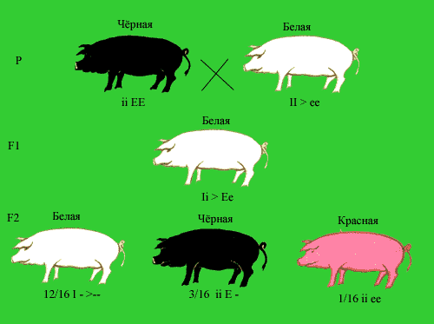
Доминантный эпистаз

Slide 14
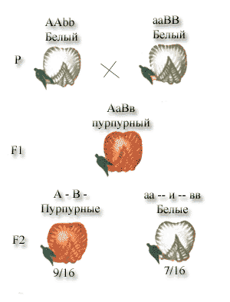
Взаимодействие неаллельных генов
Комплементарность
Явление, когда признак развивается только при взаимном действии двух доминантных неаллельных генов, каждый из которых в отдельности не вызывает развитие признака
Расщепление по фенотипу 9:7

Slide 15
Полимерия
Взаимодействие неаллельных генов
Явление, когда несколько неаллельных доминантных генов отвечают за сходное воздействие на развитие одного и того же признака.
Чем больше таких генов, тем ярче проявляется признак (цвет кожи, удойность коров)

Slide 16
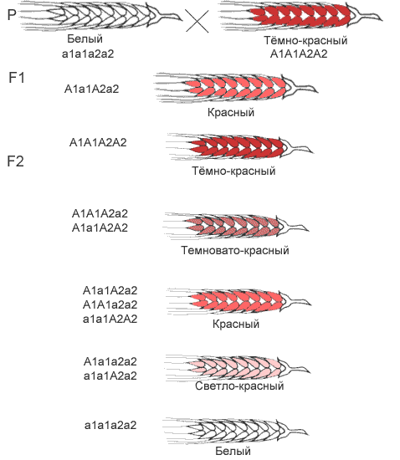
Пример полимерии

Slide 17
Задача
Если негритянка (A1A1A2A2) и белый мужчина (a1 a1 a2 a2) имеют детей, то в какой пропорции можно ожидать появление детей – полных негров, мулатов и белых?
Решение задачи
Обозначение генов:
А1, А2 гены определяющие наличие пигмента
а1, а2 гены определяющие отсутствие пигмента

Slide 18
Решение задачи:

Slide 19
Кооперация
Взаимодействие неаллельных генов
Явление, когда при взаимном действии двух доминантных неаллельных генов, каждый из которых имеет свое собственное фенотипическое проявление, происходит формирование нового признака
Расщепление по фенотипу 15:1

Slide 20
Рекомендуемые сайты
http://genetika.aiq.ru/index.php - Генетика. Теория и решение задач.

Slide 21
Использованные ресурсы
http://ru.wikipedia.org/wiki/Ген - Википедия
http://www.kirtland.k12.oh.us/KHS/Perry/images/chromosome.gif - хромосома
http://www.terrapsych.com/dna.jpg - ген
http://www.newsland.ru/public/upload/news/big_1180522713_.jpg - эмбрион в ДНК
http://mylearn.ru/kurs/17/735 - meLearn.ru
http://bannikov.narod.ru/images/genetik/kompl.gif - задача на комплементарное взаимодействие
http://bannikov.narod.ru/images/genetik/pigs.gif - пример доминантного эпистаза
http://bannikov.narod.ru/types.html -© Лицей №1 г.Лысьва, 2003 г.
http://bannikov.narod.ru/images/genetik/polimer.gif - пример полимерии
Колесникова С.И. Биология: пособие-репетитор. – Москва: ИКЦ «МарТ»; Ростов н/Дону: Издательский центр «МарТ», 2004. – с. 108 – 110

